Slide 3
Mais do que saber aplicar métodos e ferramentas, para ser inteligente emocionalmente uma liderança deve ser…
capaz de expressar suas necessidades e angústias, se colocar vulnerável,e construir relacionamentos de confiança!

Slide 4
vulnerabilidade
Ao abraçar nossa vulnerabilidade, fortalecemos nossas habilidades de comunicação e conexão interpessoal, promovendo relacionamentos mais autênticos e significativos.

Slide 5
Tudo isso é a base para a construção de um ambiente de
SEGURANÇA PSICOLÓGICA!
Segurança psicológica é a sensação de estar em um ambiente no qual as pessoas podem expressar livremente suas ideias e emoções, sem medo de julgamento ou retaliação. É um ambiente de confiança!

Slide 6
Nesta atividade, você vai simular esse ambiente de segurança psicológica e dar espaço para sua equipe se expressar e compartilhar experiências!
“O que é vivido aqui, fica aqui!”

Slide 7
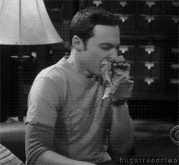
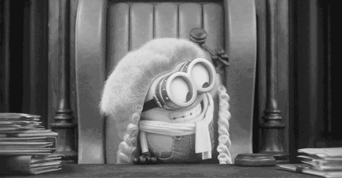
Vamos fazer a
RODA DAS INQUIETAÇÕES!

Slide 8
Grandes empresas relataram que a prática trouxe resultados positivos, como um maior nível de colaboração e confiança entre a equipe, o que pode potencializar o desempenho e a capacidade de inovação!
Notes:
Dani se despede e reforça a importância do engajamento de todos para a qualidade do Programa

Slide 9
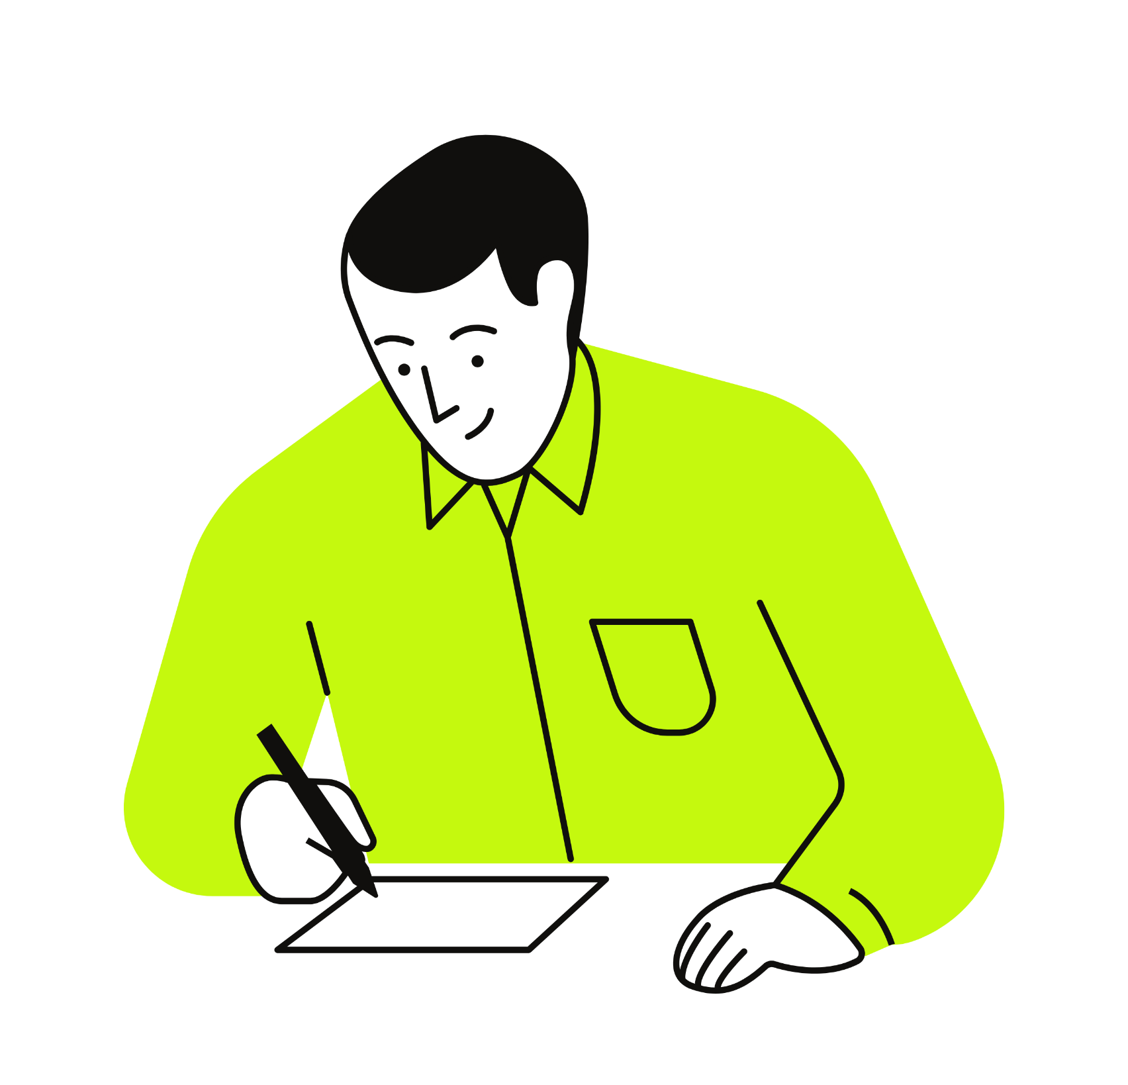
10 minutos
7 minutos
2 minutos
Para começar, individualmente:
Em seguida, cada um deve ordenar as inquietações listadas partindo da que mais o preocupa para a que menos o preocupa.
Cada um deve listar as suas maiores inquietações como líder em uma folha de papel ou o que tiver à mão.

Slide 10
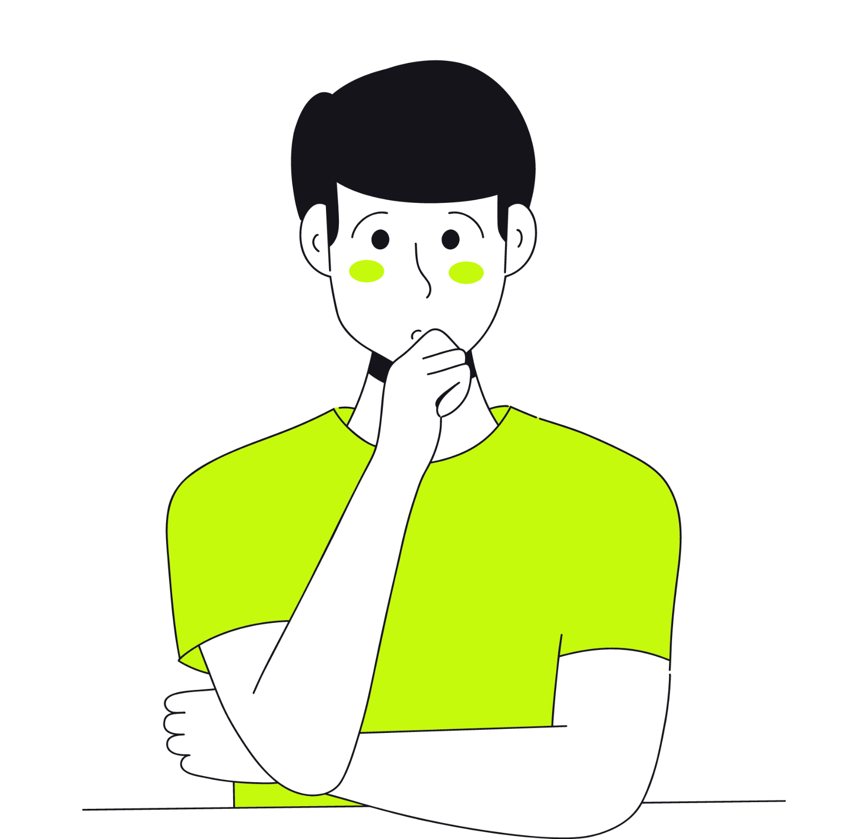
30 minutos
Agora,
em grupos:
Os que estiverem escutando devem refletir sobre o quanto se identificam com essa inquietação.
Discutam entre si sobre os pontos em comum buscando encontrar conjuntamente formas de lidar, superar ou ver com outros olhos essas inquietações.
O Líder do time começa a compartilhar com os demais o primeiro item da sua lista de inquietações.

